Slide 1
FLASK - UVOD
April 04, 2023

Slide 2
Uvod
Flask je mali framework prema većini standarda — dovoljno mali da se može nazvati „mikroframework“ i dovoljno mali da ćemo, kada se upoznamo s njim, vjerovatno moći pročitati i razumjeti sav njegov izvorni kod.
Ali to što je mali framework ne znači da radi manje od drugih frameworka.
Flask je dizajniran kao proširivi framework:
pruža solidnu jezgru sa osnovnim uslugama, dok ekstenzije pružaju ostalo
budući da možemo birati pakete koje želite, na kraju ćemo dobiti lean stack koji nema naduvanost i radi upravo ono što nam je potrebno

Slide 3
Uvod
Flask ima tri glavne zavisnosti (dependencies):
podsistemi za rutiranje,
otklanjanje grešaka i
interfejs mrežnog prolaza servera (WSGI - Web Server Gateway Interface)
Podršku za šablone pruža Jinja2

Slide 4
Uvod
Flask nema izvornu podršku za pristup bazama podataka, provjeru validnosti web formi, autentifikaciju korisnika ili druge zadatke visokog nivoa.
Ove i mnoge druge ključne usluge koje su većini web aplikacija potrebne dostupne su preko ekstenzija koje se integrišu sa osnovnim paketima.
Kao programeri, mi ćemo imati moć da odaberemo ekstenzije koje najbolje rade za naš projekat, ili čak da napišemo svoje ako bude potrebe.
Ovo je dosta drugačije u odnosu na neke druge frameworke, gdje je većina tih stvari odrađena za nas i teško ih je ili ponekad nemoguće promijeniti.

Slide 5
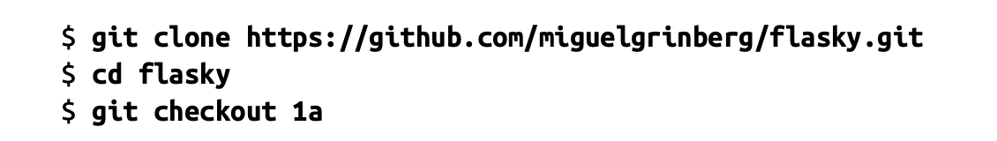
Kreiranje inicijalnog direktorijuma

Slide 6
venv
Virtual environment (venv) je kopija Python interpretera u koji možemo privatno instalirati pakete, bez uticanja na globalni Python interpreter instaliran u našem sistemu.
Virtuelna okruženja su veoma korisna jer sprečavaju nered paketa i konflikte verzija u sistemskom Python interpreteru.
Kreiranje virtuelnog okruženja za svaki projekat osigurava da aplikacije imaju pristup samo paketima koje koriste, dok globalni interpreter ostaje uredan i čist i služi samo kao izvor iz kojeg više virtuelnih okruženja se mogu kreirati.
Kao dodatna pogodnost, za razliku od Python interpretera za cijeli sistem, virtuelna okruženja se mogu kreirati i njima upravljati bez administratorskih prava.

Slide 7
venv
Kreiranje virtuelnih okruženja je oblast u kojoj interpreteri za Python 3 i Python 2 se razlikuju.
Uz Python 3, virtuelna okruženja su izvorno podržana od strane venv paketa koji je dio Python standardne biblioteke.

Slide 8
Kreiranje venv-a
Komanda za kreiranje venv-a:
python3 -m venv virtual-environment-name
Opcija -m venv pokreće venv paket iz standardne biblioteke kao samostalanu skriptu, prosljeđujući željeno ime kao argument.
Korišćena konvencija za virtuelna okruženja je da ih nazivamo venv, ali možemo koristiti drugo ime ako želimo. Potrebno je provjeriti je li naš trenutni direktorijum postavljen na flasky, i zatim pokrenuti komandu: python3 -m venv venv
Nakon što se naredba završi, imat ćemo poddirektorijum s imenom venv unutra flasky, sa potpuno novim virtuelnim okruženjem koje sadrži Python interpreter za ekskluzivnu upotrebu ovog projekta.

Slide 9
Rad sa venv
Kada želimo da počnemo da koristimo virtuelno okruženje, moramo ga "aktivirati".
Ako koristimo Linux ili MacOS, onda moramo pokrenuti komandu: source venv/bin/activate
Ako koristimo Windows: venv\Scripts\activate
Kada završimo rad sa virtuelnim okruženjem, upišemo deactivate u komandnu liniju, da bismo izašli iz aktiviranog venv-a.

Slide 10
Instalacija dodatnih paketa - PIP
Python paketi se instaliraju pomoću pip paket menadžera, koji je uključen u sva virtuelna okruženja. Ako ukucamo pip u komandnu liniju pozvaće se verzija ovog alata koji pripada aktiviranom virtuelnom okruženju.
Da bismo instalirali Flask u virtualno okruženje, prvo moramo provjeriti da li je venv virtuelno okruženje aktivirano, a zatim pokrenuti sljedeću komandu: pip install flask
Kada izvršimo ovu komandu, pip neće samo instalirati Flask, već i sve njegove zavisnosti (dependencies). Možemo provjeriti koji su paketi instalirani u virtuelnom okruženju u bilo kom trenutku koristeći naredbu freeze: pip freeze

Slide 11

Provjera
Takođe možemo provjeriti da li je Flask ispravno instaliran pokretanjem Python interpretera i tako što pokušamo importovati Flask:
Ukoliko nemamo error poruka, uspješno smo instalirali sve.

Slide 12

Inicijalizacija
Sve Flask aplikacije moraju kreirati instancu aplikacije.
Web server zahtjeve koje prima od klijenata prima kroz ovaj objekat i on služi za rukovanje tih zahtjeva, koristeći protokol pod nazivom Interfejs mrežnog servera (WSGI).
Web aplikacija je objekat klase Flask, obično kreiran na sljedeći način:
Jedini potreban argument za konstruktor klase Flask je ime glavnog modula ili paketa aplikacije. Za većinu aplikacija, Pythonova varijabla __name__ je ispravna vrijednost za ovaj argument.

Slide 13
Routes
Klijenti kao što su web pretraživači (Web Browseri) šalju zahtjeve web serveru, koji im zauzvrat šalje instancu aplikacije Flask.
Instanca aplikacije Flask mora znati koji kod (code) treba da pokrene za svaki traženi URL, tako da čuva mapiranje URL-ova u Python funkcije.
Povezanost između URL-a i funkcije koja njime rukuje naziva se ruta (routes).

Slide 14
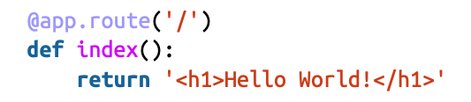
Routes
Najprikladniji način za definisanje rute u Flask aplikaciji je kroz app.route dekorator koji je izložen od strane instance aplikacije.
Sljedeći primjer pokazuje kako se ruta deklariše pomoću ovog dekoratora:

Slide 15
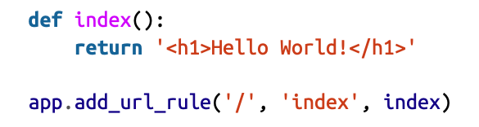
Routes
Prethodni primjer registruje funkciju index() kao handler za korijenski URL aplikacije. Dok je app.route dekorator poželjna metoda za registraciju funkcija pregleda, Flask takođe nudi tradicionalniji način za postavljanje ruta aplikacije pomoću metode app.add_url_rule(), koja u svom najosnovnijem obliku ima tri argumenta: URL, naziv krajnje tačke i funkcija prikaza.
Sljedeći primjer koristi app.add_url_rule() za registraciju funkcije index() koja je ekvivalentna prethodno prikazanoj:

Slide 16
Routes
Funkcije kao što je index() koje rukuju URL-ovima aplikacija nazivaju se funkcije prikaza (view functions).
Ako je aplikacija “raspoređena” (deployed) na serveru koji je povezan sa imenom domene www.example.com, onda bi navigacija na http://www.example.com/ u našem pretraživaču pokrenula index() da se pokrene na serveru. Povratna vrijednost ove view funkcije je odgovor koji klijent prima. Ovaj odgovor je dokument koji se prikazuje korisniku u prozoru pretraživača.
Odgovor koji vraća view funkcija može biti jednostavan niz sa HTML sadržajem, ali može imati i složenije oblike.

Slide 17
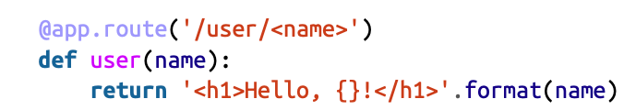
Routes
Ako obratimo pažnju na to kako se formiraju neki URL-ovi za usluge koje svakodnevno koristimo, primijetit ćemo da mnogi imaju varijabilne sekcije.
Na primjer, URL za Facebook stranicu profila ima format https://www.facebook.com/<ime>, koji uključuje korisničko ime, što ga čini različitim za svakog korisnika.
Flask podržava ove vrste URL-ova koristeći posebnu sintaksu u dekoratoru app.route.
Sljedeći primjer definiše rutu koja ima dinamičku komponentu:

Slide 18
Routes
Dio URL-a rute zatvoren u uglastim zagradama je dinamički dio.
Svi URL-ovi koji odgovaraju statičkim dijelovima bit će mapirani na ovu rutu, a kada se pozove view funkcija, dinamička komponenta će biti proslijeđena kao argument.
U prethodnom primjeru, argument name se koristi za generisanje odgovora koji uključuje personalizovani pozdrav.
Dinamičke komponente u rutama su po defaultu stringovi, ali mogu biti i različitih tipova. Na primjer, ruta /user/<int:id> bi odgovarala samo URL-ovima koji imaju cijeli broj u dinamičkom segmentu id, kao što je /user/123. Flask podržava tipove string, int, float i path za rute. Tip path je poseban tip stringa koji može uključivati ​​kose crte, za razliku od tipa stringa.

Slide 19
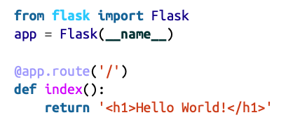
Prva aplikacija

Slide 20
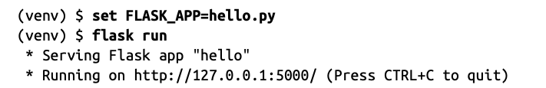
Development Web Server
Flask aplikacije uključuju development web server koji se može pokrenuti naredbom flask run.
Ova naredba traži ime Python skripte koja sadrži instancu aplikacije u environment varijabli FLASK_APP.
Da bismo pokrenuli aplikaciju hello.py sa prethodnog slajda, prvo trebamo provjeriti je li virtuelno okruženje koje smo kreirali ranije aktivirano i da je u njemu instaliran Flask.

Slide 21
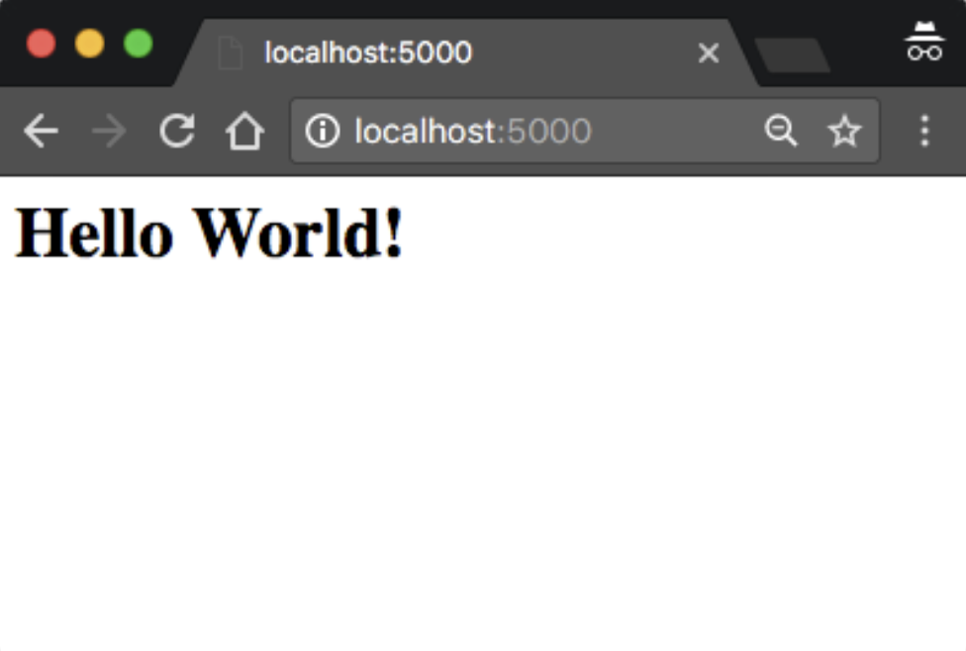
Development Web Server
Kada se server pokrene, ulazi u petlju koja prihvata zahtjeve i servisira ih. Ova petlja se nastavlja sve dok ne zaustavimo aplikaciju pritiskom na Ctrl+C.
Dok je server pokrenut, potrebno je otvoriti svoj web browser i upisati http://localhost:5000/ u adresnu traku.

Slide 22
Development Web Server
Ako upišemo bilo šta drugo nakon osnovnog URL-a, aplikacija neće znati kako se nositi s tim i vratit će error code 404 u pretraživač – poznata greška koju dobijemo kada se krećemo do web stranice koja ne postoji.

Slide 23
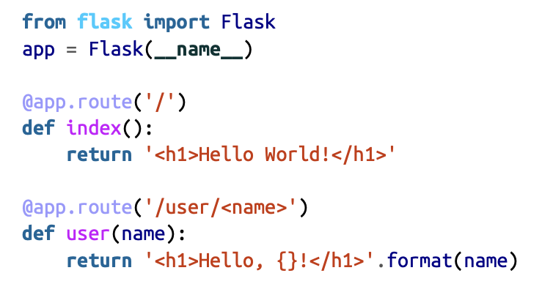
Dinamičke rute

Slide 24
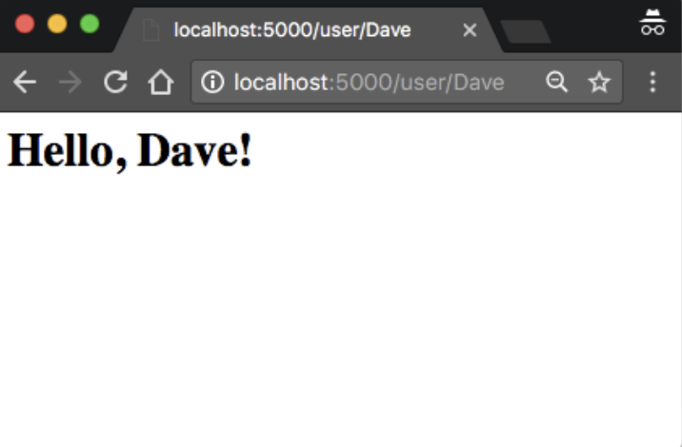
Dinamičke rute
Da bismo testirali dinamičku rutu, provjerimo je li server pokrenut, a zatim idemo na http://localhost:5000/user/Marko.
Aplikacija će odgovoriti personaliziranim pozdravom koristeći dinamički argument imena.

Slide 25
Debug mode
Flask aplikacije se opciono mogu izvršavati u debug modu. U ovom režimu, dva veoma zgodna modula development servera koji se nazivaju reloader i debugger su podrazumjevano omogućeni.
Kada je reloader omogućen, Flask prati sve datoteke izvornog koda našeg projekta i automatski ponovo pokreće server kada se bilo koja od datoteka izmjeni. Imati server koji radi sa uključenim reloaderom je izuzetno korisno tokom razvoja, jer svaki put kada modifikujemo i sačuvamo izvorni fajl, server se automatski ponovo pokreće i preuzima izmjenu.
Debugger je alat zasnovan na webu koji se pojavljuje u našem pretraživaču kada naša aplikacija pokrene neobrađeni izuzetak. Prozor web pretraživača transformiše se u interaktivni stek koji nam omogućava da pregledamo izvorni kod.

Slide 26
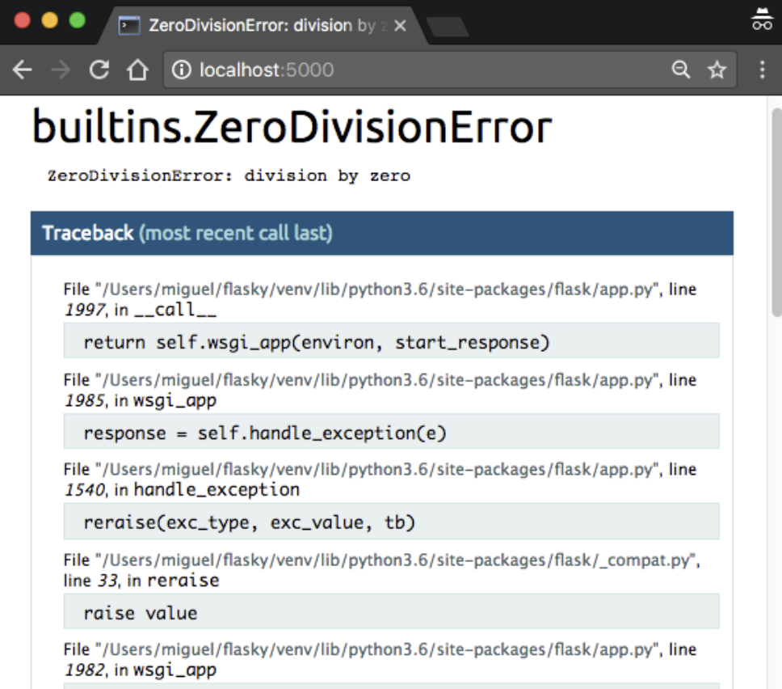
Debug mode

Slide 27
Debug mode
Podrazumjevano, debugger je isključen.
Da bismo to omogućili, postavimo FLASK_DEBUG=1 env varijablu prije pozivanja flask run: set FLASK_APP=hello.py set FLASK_DEBUG=1 flask run

